Slide 1
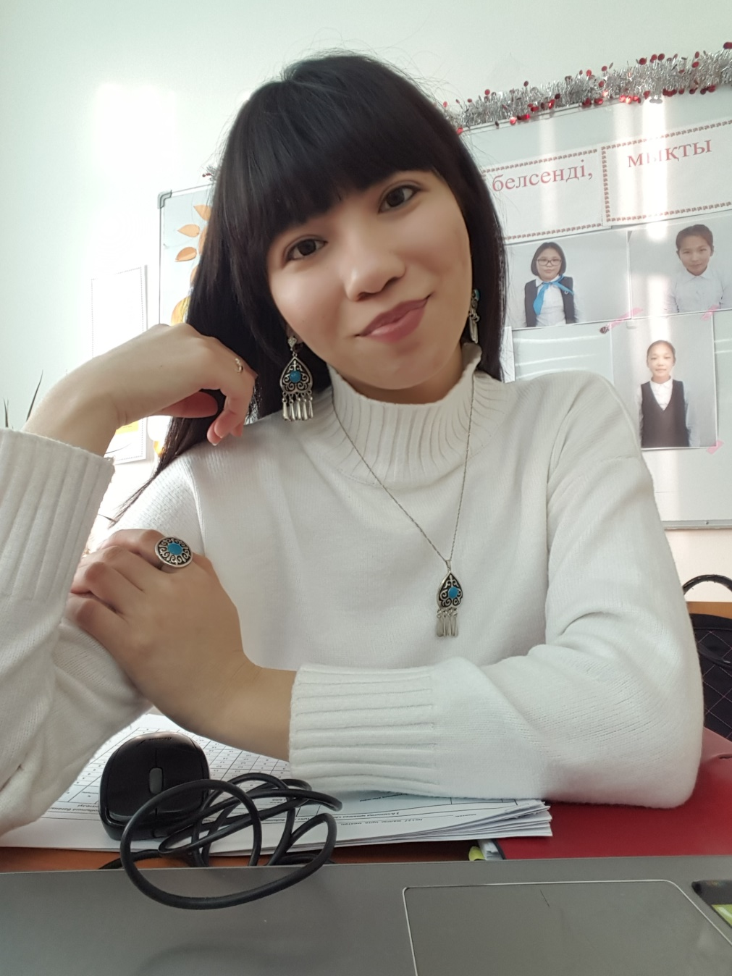
Кабылбекова Молдир Данебаевна, ағылшын тілі пәні мұғалімі
ПОРТФОЛИО

Slide 2

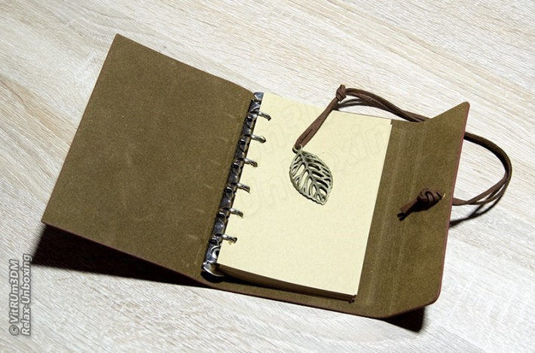
Мен, Кабылбекова Молдир Данебаевна 2016 жылы Оңтүстік Қазақстан мемлекеттік педагогикалық институтының филология факультетін бітірдім. Диплом бойынша мамандығым: Шетел тілі; екінші шетел тілі. Алғашқы еңбек жолымды 2016 жылдың қыркүйек айынан №65 мектеп-гимназиясында ағылшын тілі пәні мұғалімі болып бастадым. Онда бастауыш қазақ-орыс сыныптарымен қоса түзету сыныптарына сабақ бердім. Қазіргі уақытта №127 жалпы орта мектебінде ағылшын тілі пәні мұғалімі болып жұмыс жасаймын.

Slide 3
Ізденіс тақырыбым: «Сөйлеу барысындағы тыңдалым қабілетінің психологиялық тұрғыдан ерекшеліктері.»
Бұл ең өзекті тақырып болып табылады, өйткені тыңдауды үйренусіз ағылшын тілін оқытудың қазіргі заманғы әдістері іс жүзінде мүмкін емес. Бұл қызметтің жетіспеушілігі мектеп оқушыларының тілді оқып үйренуіне кері әсерін тигізеді

Slide 4
2016-2017 оқу жылындағы өткізген іс-шараларым:
№ | Өткізген уақыт | Өткізген іс-шаралар
1 | 2016 жылы 22 қыркүйек | Тілдер мерекесіне орай “Тіл – достықтың тірегі” атты ертеңгілік, бастауыш сынып оқушыларының қатысуымен үш тілде (қазақ, орыс және ағылшын) жүргізілді.
2 | 2017 жылы 17 қазан | “Welcome to English world” атты ағылшын тілі апталығына байланысты “Сюжеттік суреттер сөйлейді” тақырыбында 3-4 сыныптар аралығында сайыс-сабақ өткізілді.
3 | 2017 жылы 20 қазан | “Welcome to English world” атты ағылшын тілі апталығына байланысты “Present Simple” тақырыбында 2-Ә сынып оқушыларымен ашық сабақ өткізілді.
4 | 2017 жылы 13 сәуір | Бастауыш сыныптар апталығында “Funny English” тақырыбында 4-сыныптар арасында әр сыныптан екі оқушының қатысуымен ағылшын тілі пәнінен білім олимпиадасы өткізілді.
5 | 2017 жылы 22 сәуір | “Жас мамандар” апталығында 3-Л сынып оқушыларымен “Present Continuous/Present Simple” тақырыбында ашық сабақ өткізілді.

Slide 5
2017-2018 оқу жылындағы өткізген іс-шараларым:
№ | Өткізген уақыт | Өткізген іс-шаралар
1 | 2018 жылы 26 қаңтар | “Welcome to English week” атты ағылшын тілі апталығына байланысты “Сюжеттік суреттер сөйлейді” тақырыбында 7-8 сыныптар аралығында сайыс-сабақ өткізілді.
2 | 2018 жылы 27 қаңтар | “Welcome to English week” атты ағылшын тілі апталығына байланысты “Young Wunderkind” атты 8-11 сыныптар аралығында олимпиада өткізілді.
3 | 2018 жылы 31 қаңтар | “Welcome to English week” атты ағылшын тілі апталығына байланысты “Past Simple” тақырыбында 5-Б сынып оқушыларымен ашық сабақ өткізілді.
4 | 2018 жылы 3 ақпан | “English Conversation Club” атты ағылшын тілінде еркін сөйлеу клубының ашылуы өтті.
5 6 | 2018 жылы 3 ақпан 2018 жылы 8 ақпан | “Teacher’s diary” (Мұғалім күнделігі) атты жеке сайтымның тұсауы кесілді, ол сайт ағылшын тілі пәні мұғалімдері үшін өте тиімді. (https://2512943.wixsite.com/moldirkabylbekova) №127 жалпы орта мектебінің “Ғылыми жоба” байқауына 11А сынып оқушысына ғылыми жетекшілік еттім.

Slide 6

2016-2018 оқу жылындағы жеткен жетістіктерім

Slide 7
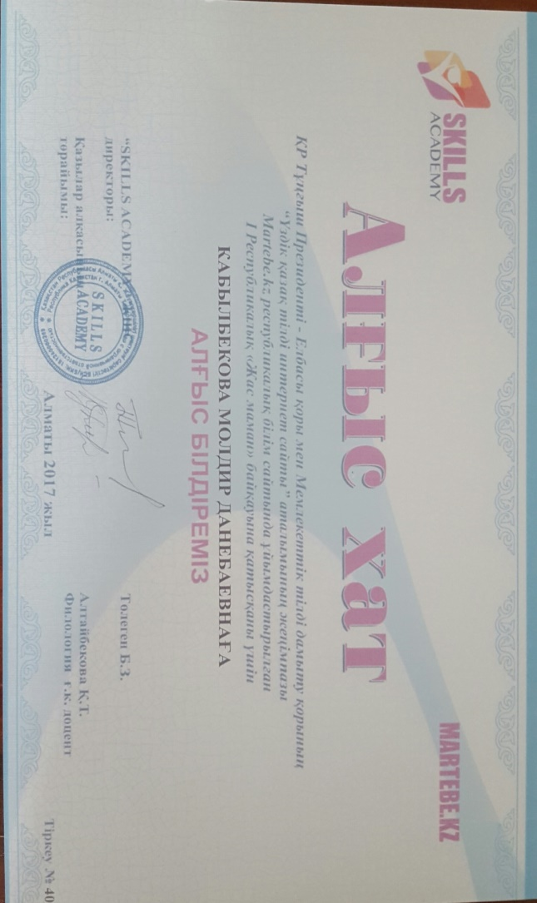

Slide 8
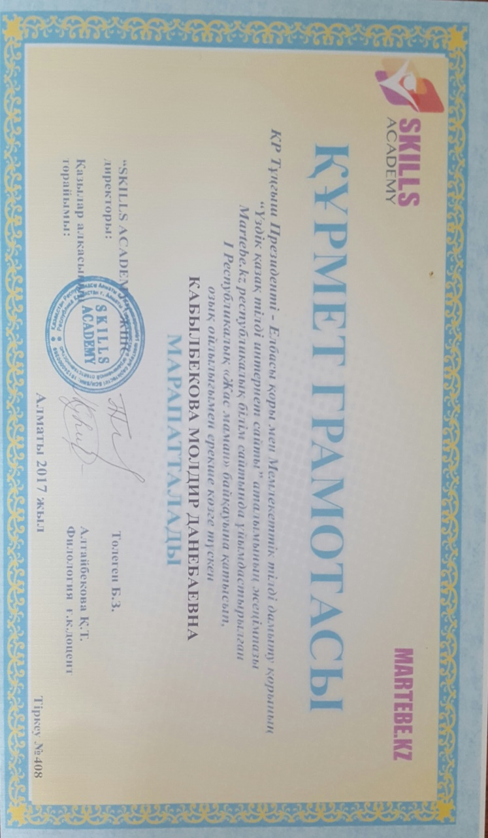

Slide 9
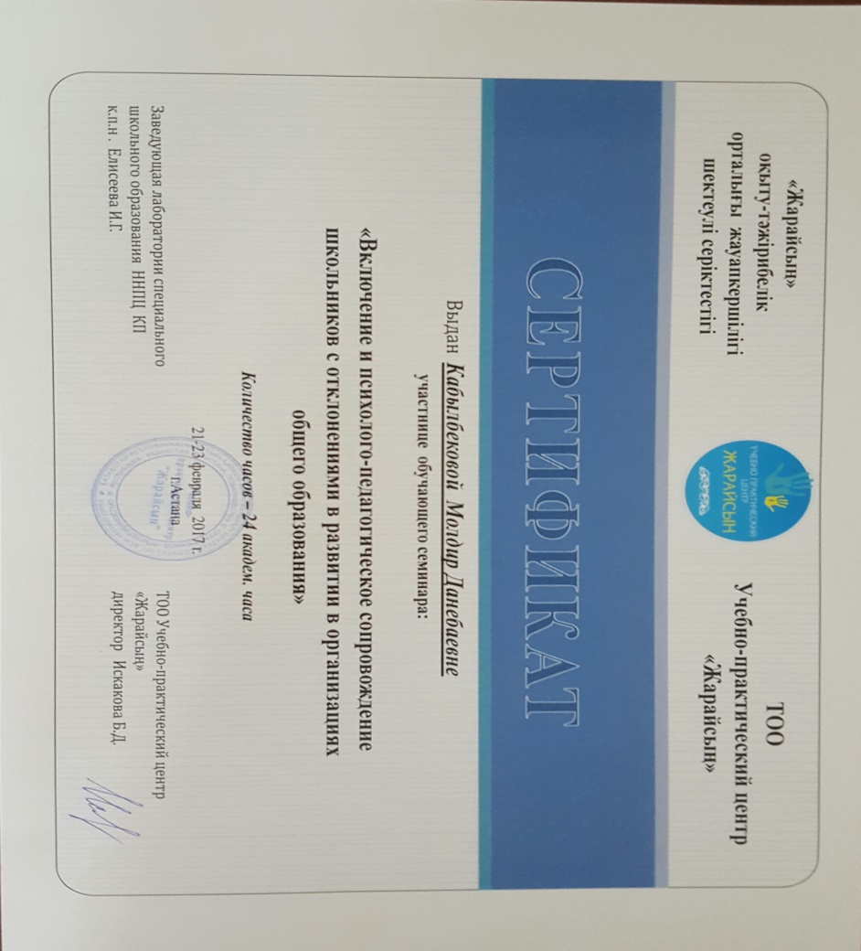

Slide 10
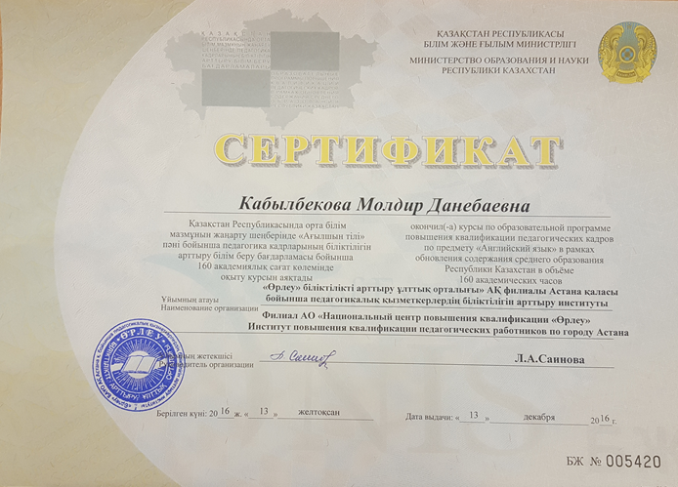

Slide 11
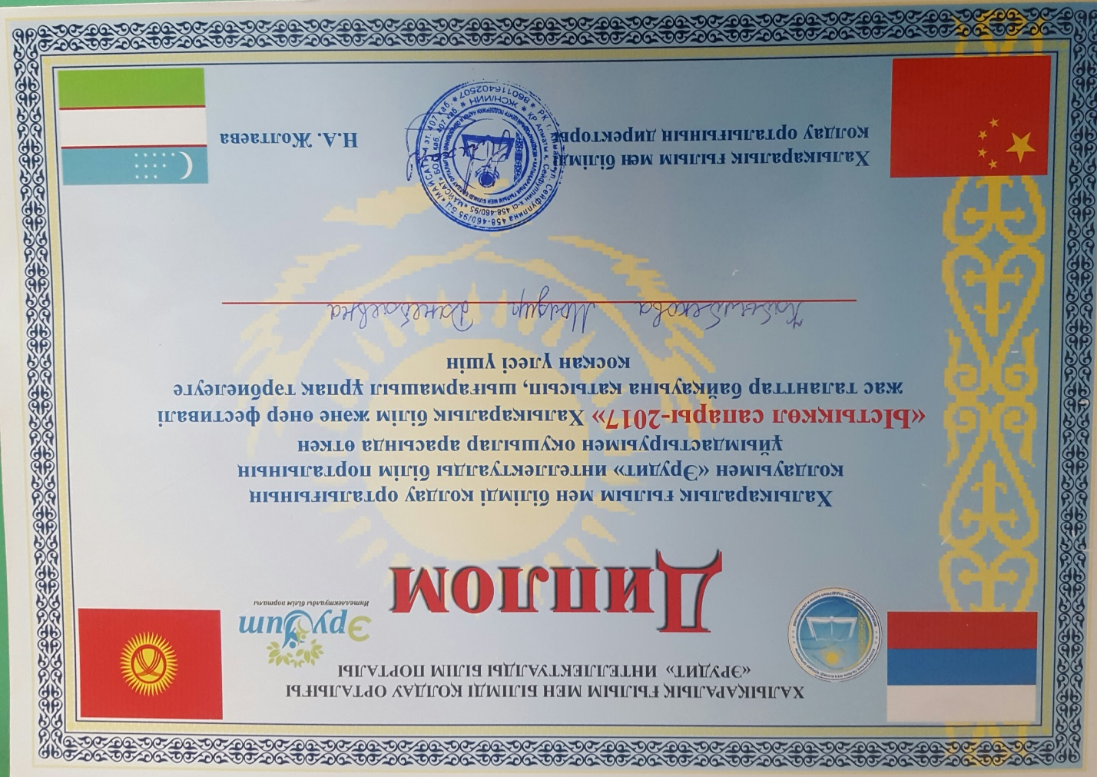

Slide 12
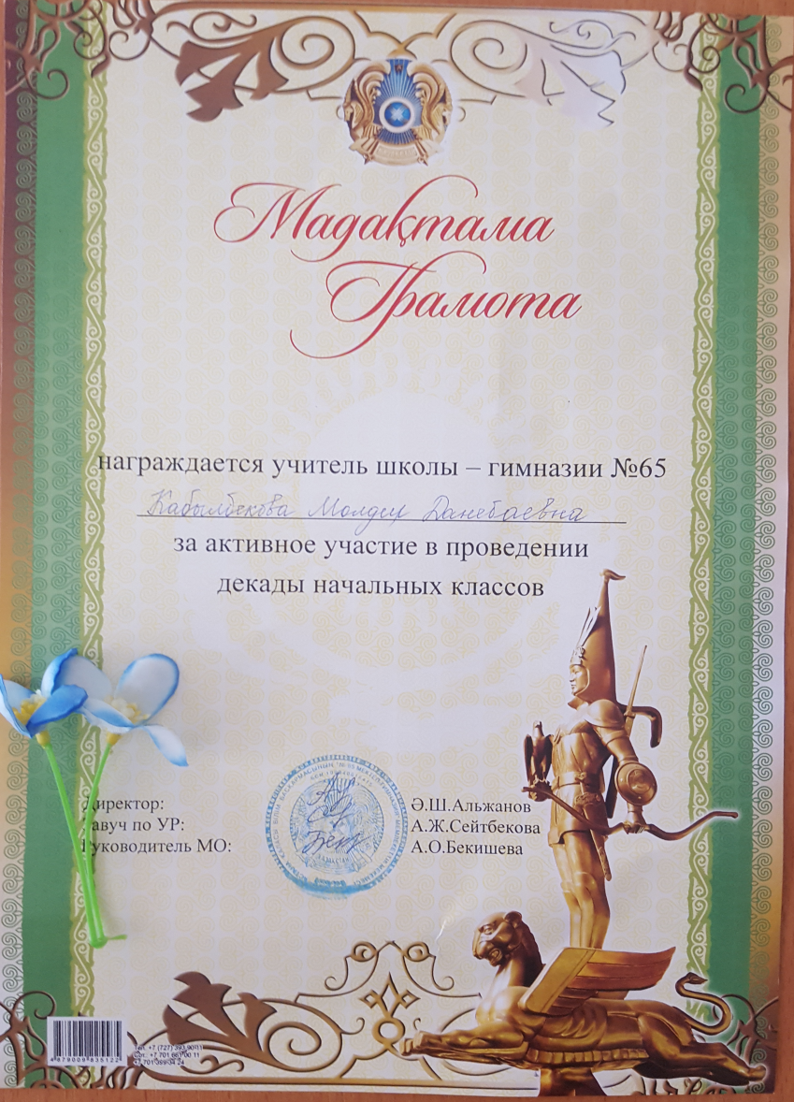
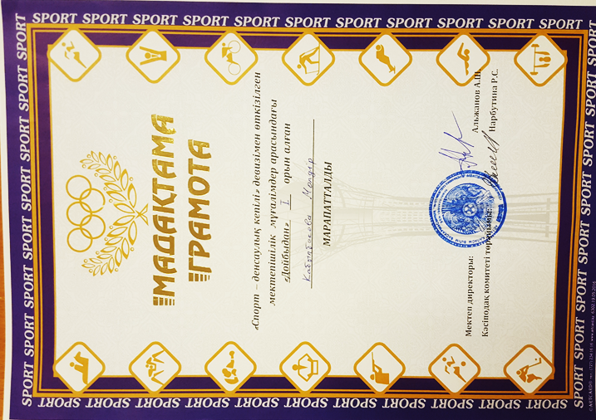

Slide 13
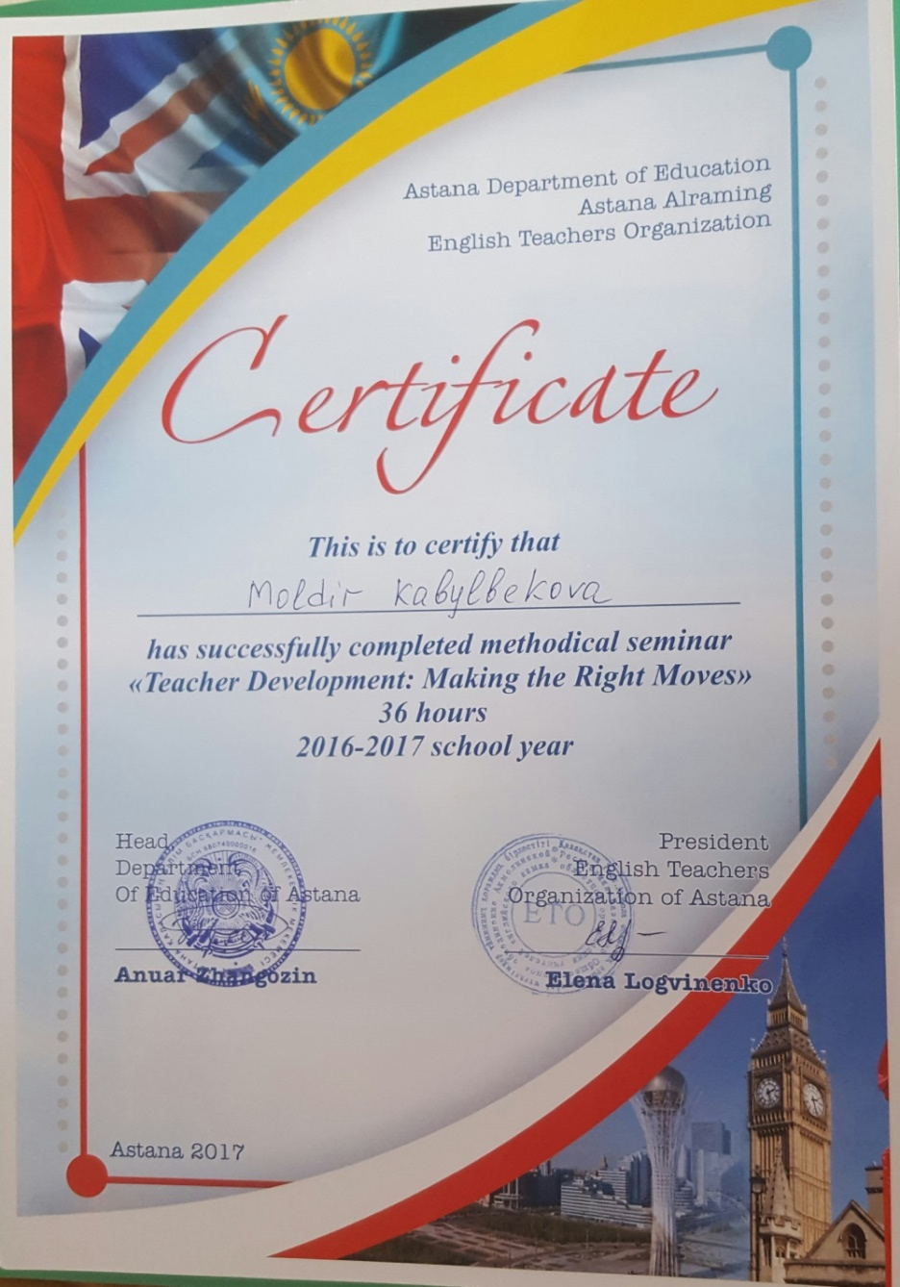
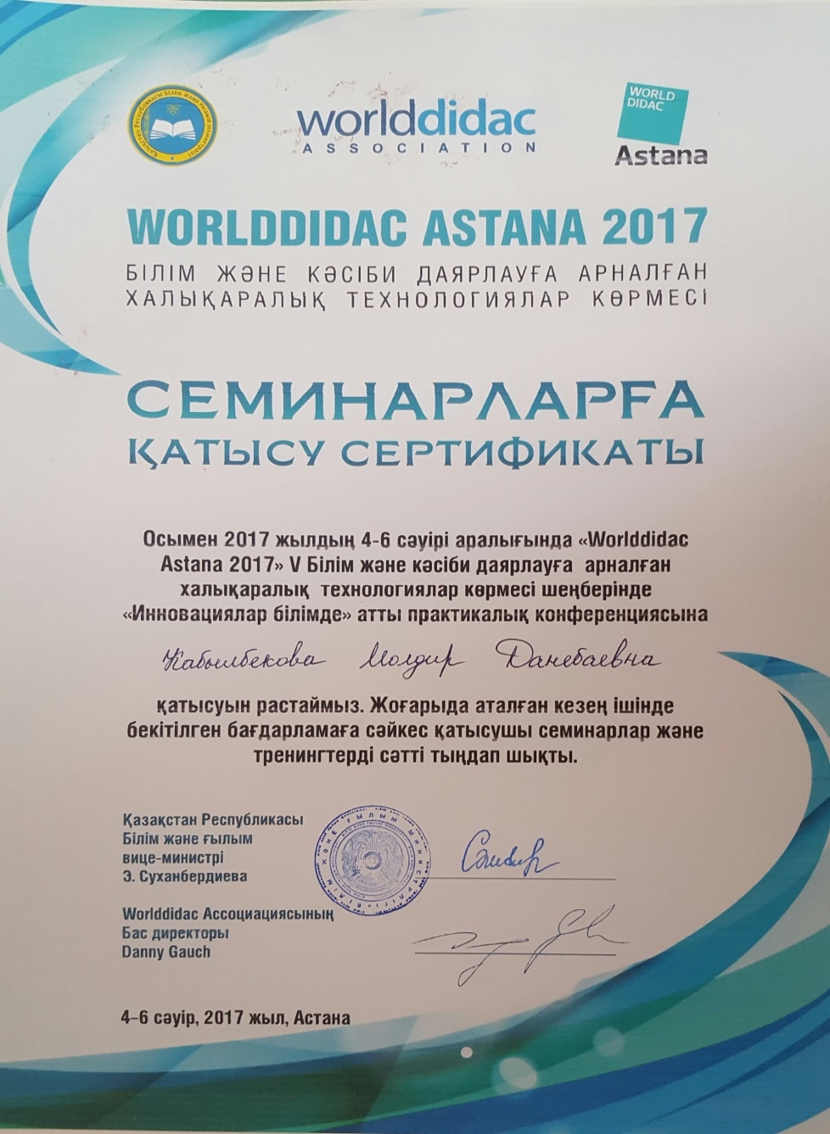

Slide 14
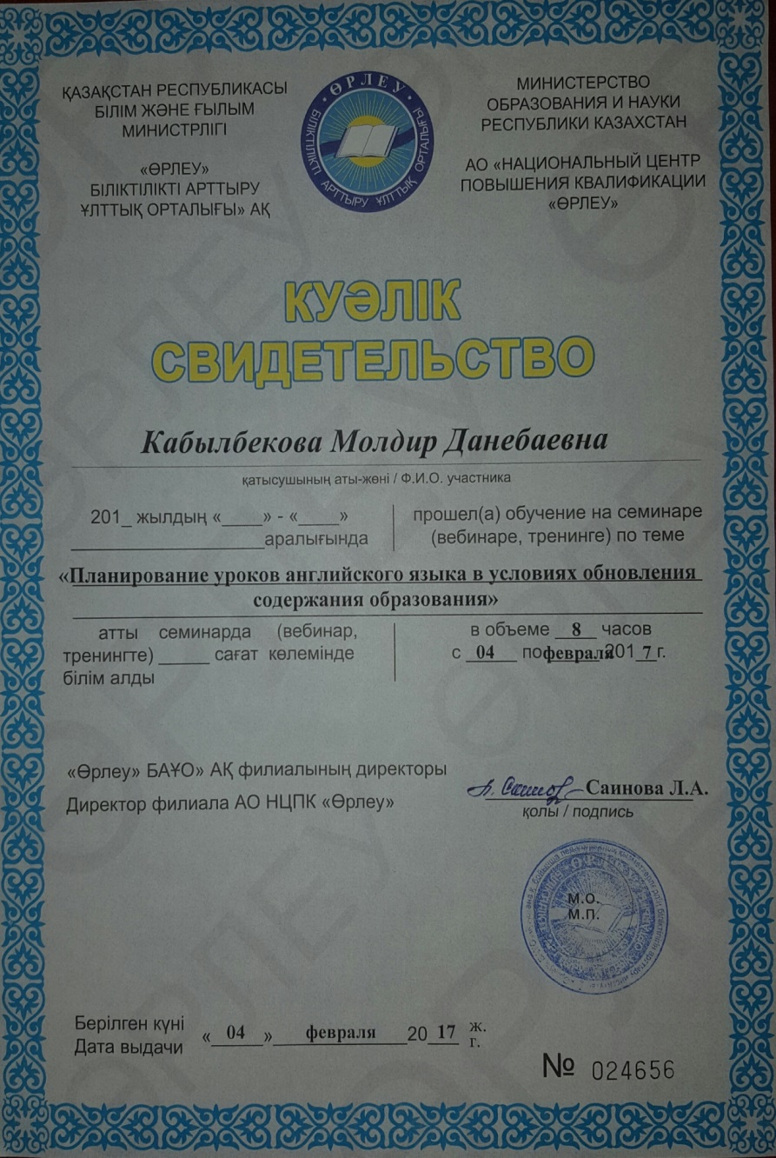
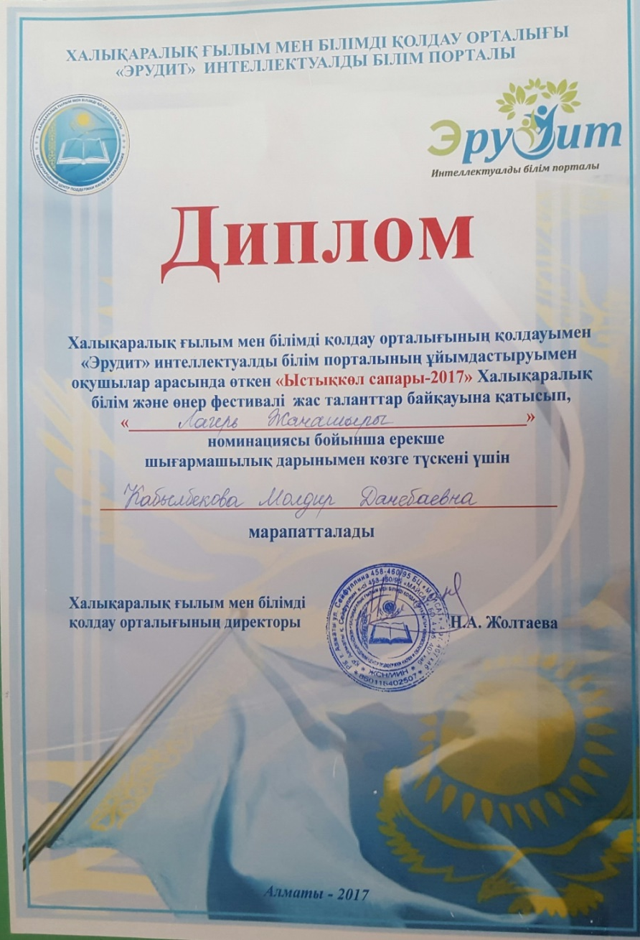

Slide 15
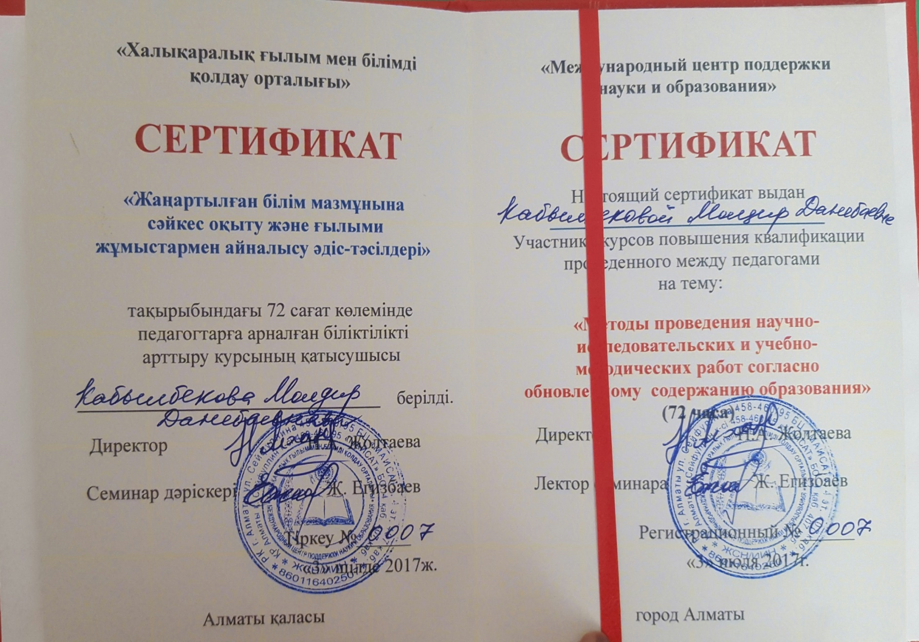

Slide 16
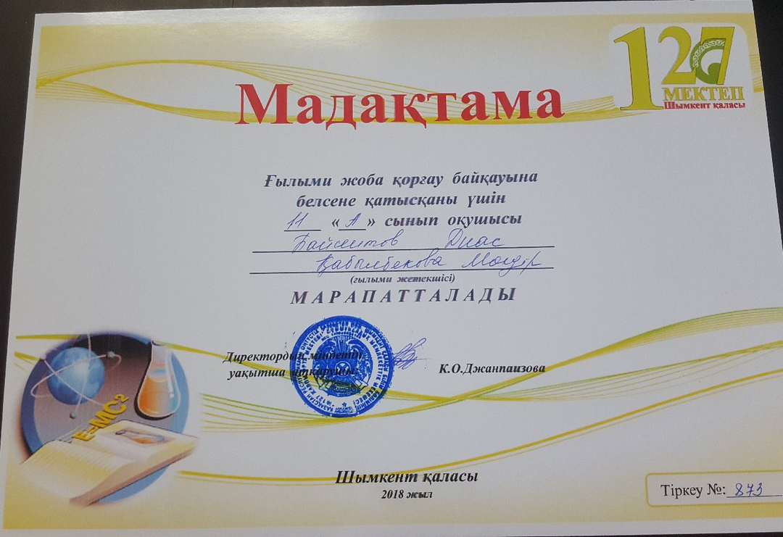

Slide 17
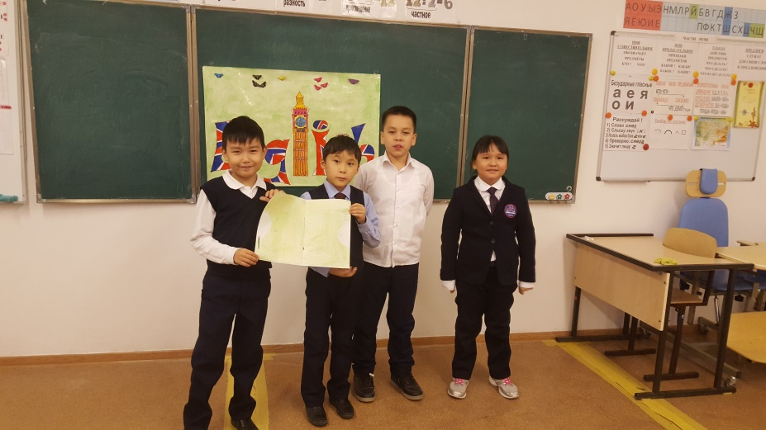
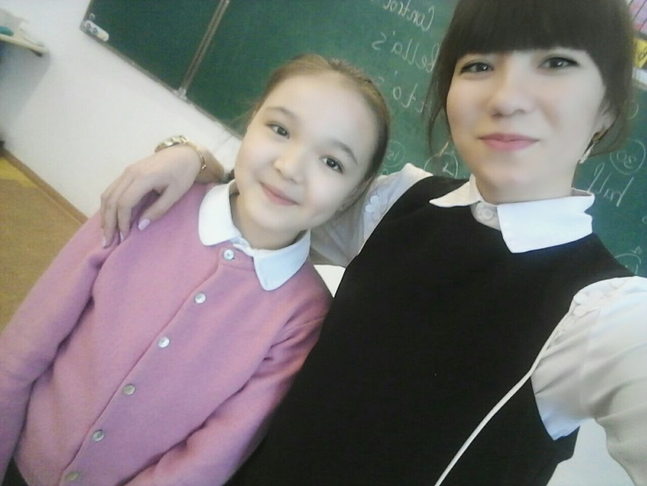
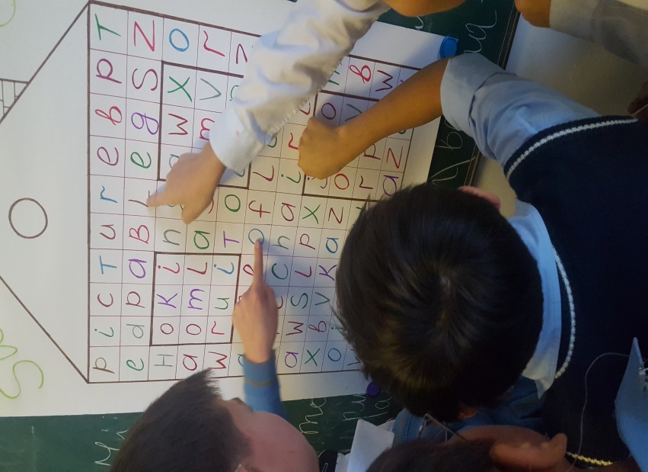
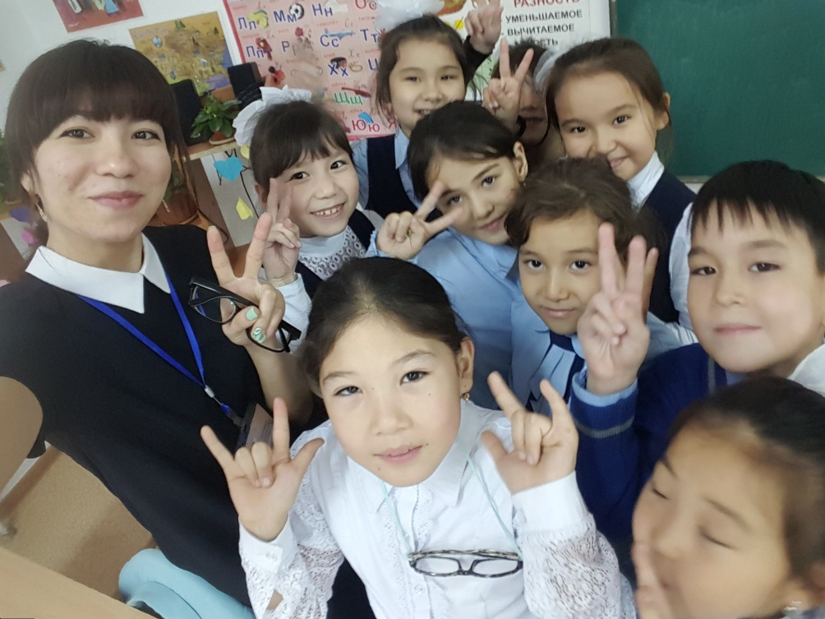
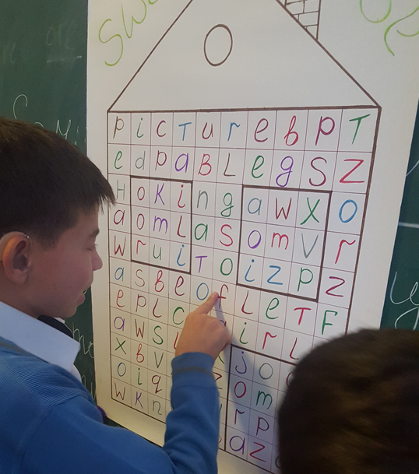
Сүйікті оқушыларыммен

Slide 18
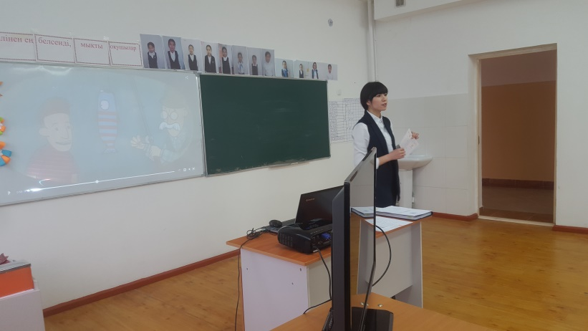
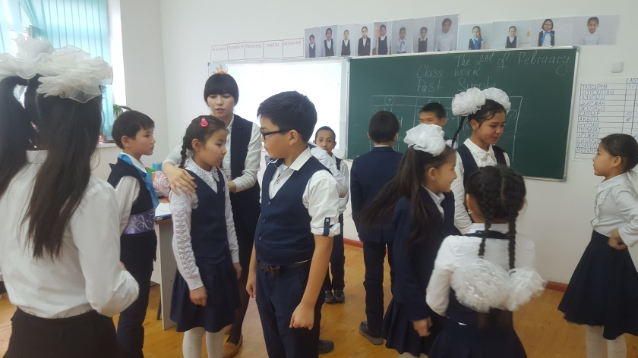
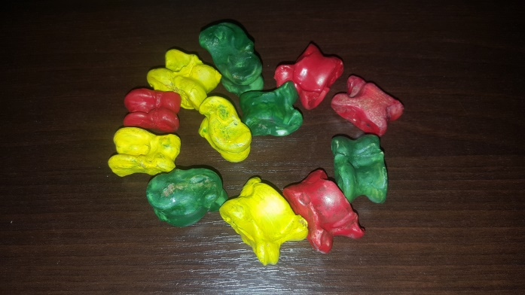
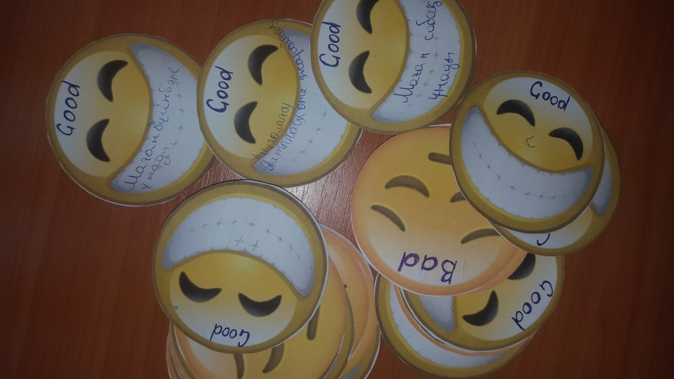
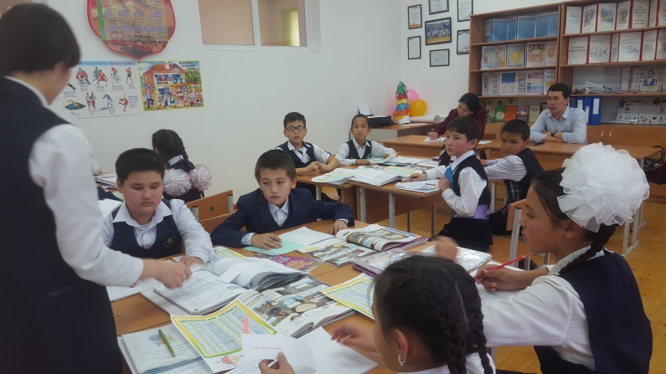

Slide 19


